Slide 1

이론 3장
관계형 데이터 모델
모델링 3단계, 릴레이션, 키 5종, 무결성, ERD
한국기술교육대학교 경영학부
경영데이터베이스및실습 (CCT770) · 2026학년도 2학기

Slide 2
학습목표
이 장을 마치면
목표 ①
모델링 3단계(개념적·논리적·물리적)와 각 산출물을 설명한다
목표 ②
속성·튜플·차수·카디널리티를 다온유통 테이블로 설명한다
목표 ③
슈퍼키·후보키·기본키·대체키·외래키를 직접 찾는다
목표 ④
무결성 제약 3종이 막는 데이터 사고를 경영 사례로 설명한다
목표 ⑤
ERD를 읽고 테이블 간 관계와 참조 방향을 파악한다
경영 DB 이론 편람 3장 · 다온유통 사례로 배웁니다
경영데이터베이스및실습 · 경영 DB 이론 편람 · 이론 3장
02

Slide 3
목차
이 장에서 다루는 다섯 가지
1
데이터 모델링 — 현실을 테이블로 옮기는 3단계
4
무결성 제약 — 데이터가 스스로 지키는 규칙
2
릴레이션 — 관계형 모델의 표
5
ERD — 데이터 설계를 그림 한 장으로
3
키(Key) — 행을 정확히 짚어내는 장치
경영데이터베이스및실습 · 경영 DB 이론 편람 · 이론 3장
03

Slide 4
1. 데이터 모델링
현실을 테이블로 옮기는 3단계
단계
핵심 질문
산출물
다온유통에서의 예
개념적 설계
무엇을 관리할 것인가?
개체와 관계를 그린 ERD
「고객이 상품을 주문한다」 — 고객·상품·주문과 그 관계를 찾는다
논리적 설계
어떤 테이블 구조로 담을 것인가?
릴레이션 스키마 (테이블·열·키)
테이블과 키를 확정, 주문–상품의 M:N을 order_items로 해소
물리적 설계
실제 DBMS에 어떻게 만들 것인가?
CREATE TABLE 문 (자료형·제약·인덱스)
cust_id를 CHAR(4)로, price에 CHECK (price >= 0)를 걸어 생성
데이터 모델링 = 현실 세계의 업무를 컴퓨터가 저장할 수 있는 구조로 번역하는 과정
경영데이터베이스및실습 · 경영 DB 이론 편람 · 이론 3장
04

Slide 5
1. 데이터 모델링
왜 단계를 나누고, 누가 기여하는가
01
02
03
건물처럼 단계적으로
조감도 → 설계 도면 → 시공 도면
처음부터 자료형을 고민하면
「무엇을 관리할지」를 놓친다
대화 상대가 다르다
개념적 설계는 현업·경영진과
그림(ERD) 하나로 소통
물리적 설계는 DBMS 전문가의 영역
경영학도의 자리
가장 크게 기여하는 곳은
개념적 설계 — 업무를 아는 사람만
무엇을 관리할지 말할 수 있다
모델링과 ERD 실습은 2주차(관계형 데이터베이스 기초)와 11주차 강의에서 다룬다
경영데이터베이스및실습 · 경영 DB 이론 편람 · 이론 3장
05

Slide 6
2. 릴레이션
용어 짝맞추기 — 이론·DB·파일
이론 용어
DB 용어
파일 용어
설명
릴레이션(Relation)
테이블(Table)
파일(File)
2차원 표 형태의 데이터 집합
튜플(Tuple)
행(Row)
레코드(Record)
하나의 개체 인스턴스 — 고객 한 명, 주문 한 건
속성(Attribute)
열(Column)
필드(Field)
개체가 갖는 하나의 특성 — 이름, 등급, 포인트
도메인(Domain)
자료형 + 제약
데이터 타입
속성이 가질 수 있는 값의 전체 집합
1970년 E. F. Codd가 제안 — 모든 데이터를 2차원 표 하나의 형태로 통일해 표현한다
경영데이터베이스및실습 · 경영 DB 이론 편람 · 이론 3장
06

Slide 7
2. 릴레이션
다온유통 products 테이블로 보는 용어
1
2
3
4
5
6
7
8
9
10
11
12
products ← 릴레이션(테이블)
+---------+------------------+----------+--------+-------+
| prod_id | name | category | price | stock | ← 속성(열) 5개 = 차수 5
+---------+------------------+----------+--------+-------+
| P001 | 무선 전기포트 | 가전 | 42000 | 25 | ← 튜플(행) 하나 = 상품 1종
| P004 | 제주 감귤 3kg | 식품 | 24000 | 0 |
| P010 | A5 스프링 노트 | 문구 | 3200 | 180 |
+---------+------------------+----------+--------+-------+
(전체 상품 10종 → 카디널리티 10)
도메인(category) = { '가전', '식품', '생활용품', '문구' }
도메인(price) = 0 이상의 정수 (CHECK 제약이 지킨다)
실무 대화에서는 테이블·행·열, 시험과 교과서에는 릴레이션·튜플·속성이 등장한다
경영데이터베이스및실습 · 경영 DB 이론 편람 · 이론 3장
07

Slide 8
2. 릴레이션
차수와 카디널리티
차수(Degree)
카디널리티(Cardinality)
릴레이션을 구성하는 속성(열)의 수
릴레이션을 구성하는 튜플(행)의 수
VS
products
5 (prod_id·name·category·price·stock)
products
10 (상품 10종)
바뀔 때
스키마(구조)가 바뀔 때만
경영 관점
곧 데이터의 규모
신규 고객 가입
열의 수는 그대로
카디널리티 10만
회원이 10만 명이라는 뜻
경영데이터베이스및실습 · 경영 DB 이론 편람 · 이론 3장
08

Slide 9
2. 릴레이션
릴레이션의 4가지 특성
01
02
03
04
튜플의 유일성
모든 튜플은 서로 다르다
같은 상품 행이
두 번 존재하지 않는다
튜플의 무순서성
행 사이에 순서가 없다
「3번째 고객」은 없고
정렬은 조회할 때 지정
속성의 무순서성
열 사이에도 순서가 없다
위치가 아니라 이름으로
(name, price) 참조
속성값의 원자성
더 이상 쪼갤 수 없는 값
한 칸에 전화번호
두 개를 넣지 않는다
원자성은 실무에서 가장 자주 어기는 규칙 — 6장의 정규화(1NF)가 여기서 출발한다
경영데이터베이스및실습 · 경영 DB 이론 편람 · 이론 3장
09

Slide 10
3. 키(Key)
키의 5가지 종류
키
유일성
최소성
정의
다온유통 예시
슈퍼키
O
X
유일성만 만족하면 됨
(cust_id), (cust_id, name) — 뒤엣것은 name이 군더더기
후보키
O
O
유일성 + 최소성을 모두 만족
customers의 cust_id와 email
기본키
O
O
후보키 중 대표로 선정. NULL 불가, 테이블당 1개
cust_id
대체키
O
O
선정되지 못한 나머지 후보키
email
외래키
—
—
다른(또는 자기) 테이블의 기본키를 참조하는 열
orders.cust_id → customers.cust_id
유일성 = 그 값만으로 각 행을 유일하게 식별(겹치지 않는가?) · 최소성 = 꼭 필요한 속성만으로 구성(군더더기가 없는가?)
경영데이터베이스및실습 · 경영 DB 이론 편람 · 이론 3장
10

Slide 11
3. 키(Key)
키 판별 연습 — 다온유통 5개 테이블
1
2
3
4
5
6
7
8
9
10
11
12
13
14
15
16
customers(cust_id, name, grade, city, email, joined_date, points)
후보키 : cust_id, email ← 둘 다 겹치지 않는다
기본키 : cust_id ← 대표로 선정
대체키 : email ← 선정되지 못한 후보키
order_items(order_id, prod_id, qty, unit_price)
· order_id만으로는 부족 (주문 1001에 상품이 2개 담김)
· prod_id만으로도 부족 (P003이 여러 주문에 등장)
→ (order_id, prod_id) 둘을 묶어야 식별 = 복합키(Composite Key)
orders(order_id, cust_id, emp_id, ...)
· cust_id → customers 참조 = 외래키
· emp_id → employees 참조 = 외래키 (온라인 주문은 NULL)
employees(emp_id, ..., manager_id)
· manager_id → employees.emp_id = 자기 테이블을 참조하는 외래키
order_items처럼 두 열을 묶어야 식별되는 키 = 복합키(Composite Key)
경영데이터베이스및실습 · 경영 DB 이론 편람 · 이론 3장
11

Slide 12
3. 키(Key)
기본키 고르기와 외래키의 역할
01
02
왜 email이 아니라 cust_id인가
이메일은 비어 있을 수 있고(C005 박서연 미입력)
고객이 바꿀 수도 있다 — 기본키는
「절대 비지 않고 변하지 않는 값」이어야 한다
외래키는 유일성과 무관
orders에는 cust_id가 C001인 행이 3건
(주문 1001·1004·1010) — 역할은 식별이 아니라
참조하는 값이 실제로 존재함을 보장
실무에서 사번·고객번호 같은 인공 번호를 만들어 쓰는 이유
경영데이터베이스및실습 · 경영 DB 이론 편람 · 이론 3장
12

Slide 13
4. 무결성 제약
무결성 3종 — DBMS가 자동으로 강제한다
무결성
규칙
막아 주는 사고 (다온유통)
개체 무결성
기본키는 NULL이거나 중복일 수 없다
고객번호가 없는 고객, 같은 사번의 직원 두 명
참조 무결성
외래키 값은 참조하는 테이블에 존재하는 값이거나 NULL
존재하지 않는 고객 C999의 주문이 접수되는 것
도메인 무결성
속성값은 정의된 도메인(자료형·범위) 안의 값
판매가가 -5000원으로 입력되는 것 (CHECK price >= 0)
무결성 = 데이터가 정확하고 일관된 상태를 유지하는 성질 — 담당자가 실수해도 잘못된 데이터는 아예 저장되지 않는다
경영데이터베이스및실습 · 경영 DB 이론 편람 · 이론 3장
13

Slide 14
4. 무결성 제약
참조 무결성이 잘못된 입력을 거부하는 장면
1
2
3
4
5
6
7
8
-- 존재하지 않는 고객 C999의 주문을 넣으려 하면
INSERT INTO orders (cust_id, emp_id, order_date, status)
VALUES ('C999', 'E002', '2026-07-01', '주문접수');
-- → 오류! customers에 C999가 없으므로 DBMS가 거부한다.
-- 주문이 3건 있는 고객 C001을 지우려 하면
DELETE FROM customers WHERE cust_id = 'C001';
-- → 오류! orders가 C001을 참조 중이므로 기본 설정에서는 거부된다.
퇴사한 직원의 사번이 주문에 남는 「끊어진 참조(고아 데이터)」를 원천 차단한다
경영데이터베이스및실습 · 경영 DB 이론 편람 · 이론 3장
14

Slide 15
4. 무결성 제약
참조되는 행을 지울 때의 세 가지 선택
01
02
03
거부(RESTRICT)
참조되는 행의 삭제·수정을 막는다
기본 동작이며 가장 안전하다
연쇄(CASCADE)
고객을 지우면 그 고객의 주문도
함께 지운다 — 매출 이력까지
사라질 수 있어 신중해야
NULL 설정(SET NULL)
직원 퇴사 시 담당 주문의
emp_id를 NULL로 — 이력은 남기고
연결만 끊는다
기본 설정은 거부 — 주문이 3건 있는 고객 C001을 지우려 하면 DBMS가 거부한다
경영데이터베이스및실습 · 경영 DB 이론 편람 · 이론 3장
15

Slide 16
4. 무결성 제약
도메인 무결성을 지키는 도구들
제약
역할
다온유통 실제 사용처
NOT NULL
값을 반드시 입력하게 강제
customers.name — 이름 없는 고객 금지
UNIQUE
중복 값을 금지 (NULL은 허용)
customers.email — 이메일 중복 가입 방지
CHECK
값의 범위·조건을 검사
products.price >= 0, order_items.qty > 0
DEFAULT
입력을 생략하면 기본값을 채움
customers.grade → 'SILVER', orders.status → '주문접수'
무결성 제약은 내부통제 장치 — 업무 규칙을 DB에 심어 두면 지점이 100곳으로 늘어도 똑같이 지켜진다
경영데이터베이스및실습 · 경영 DB 이론 편람 · 이론 3장
16

Slide 17
5. ERD
ERD의 구성 요소
구성 요소
의미
다온유통 예
개체(Entity)
관리 대상이 되는 사물·사람·사건. 테이블이 된다
고객, 상품, 직원, 주문
속성(Attribute)
개체가 갖는 특성. 열이 된다
고객의 이름·등급·포인트
관계(Relationship)
개체와 개체 사이의 연결
고객이 주문한다, 직원이 주문을 담당한다
카디널리티 표기
관계 양쪽에 대응하는 행의 수 (1:1, 1:N, M:N)
고객 1 : 주문 N
ERD(개체-관계 다이어그램) — 현업 담당자·경영진과 소통하는 공통 언어
경영데이터베이스및실습 · 경영 DB 이론 편람 · 이론 3장
17

Slide 18
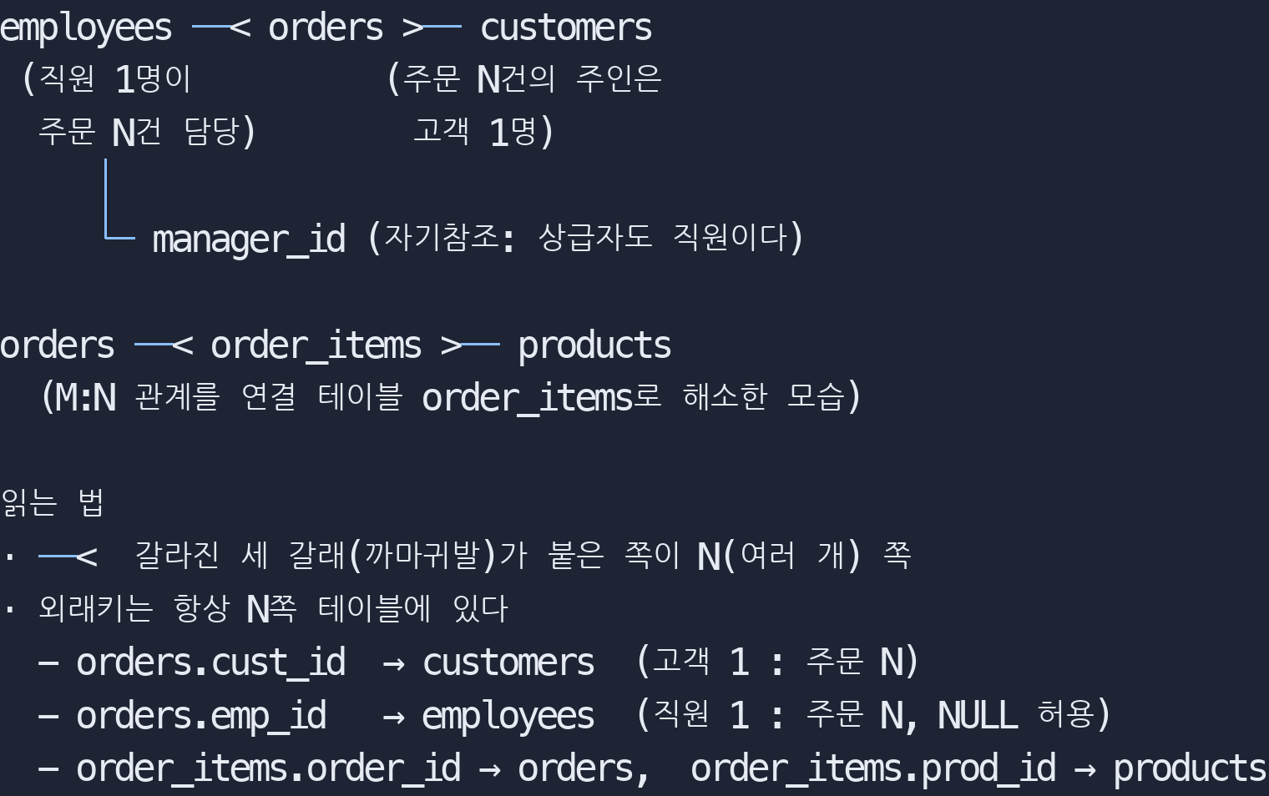
5. ERD
다온유통 ERD — 개체 5개와 1:N 관계 4개
1
2
3
4
5
6
7
8
9
10
11
12
13
14
15
ERD에 반품 개체가 없다면 — 시스템 수정 없이는 「등급별 반품률」 보고서가 나올 수 없다
경영데이터베이스및실습 · 경영 DB 이론 편람 · 이론 3장
18

Slide 19
확인 퀴즈
확인 퀴즈
products 테이블은 prod_id·name·category·price·stock 5개 열로 상품 10종을 담고 있다. 여기에 신규 상품 5종을 등록하면 차수와 카디널리티는 각각 어떻게 되는가?
차수 5, 카디널리티 15
차수 10, 카디널리티 5
①
②
차수 15, 카디널리티 5
차수 5, 카디널리티 10
③
④
경영데이터베이스및실습 · 경영 DB 이론 편람 · 이론 3장
19

Slide 20
확인 퀴즈
정답 및 해설
정답
① 차수 5, 카디널리티 15
해설
차수는 속성(열)의 수라 스키마가 바뀌지 않는 한 5로 고정입니다. 카디널리티는 튜플(행)의 수이므로 10종에 5종이 더해져 15가 됩니다. 상품이 아무리 늘어도 열의 수는 그대로라는 점이 두 용어를 가르는 핵심입니다.
경영데이터베이스및실습 · 경영 DB 이론 편람 · 이론 3장
20

Slide 21
정리
핵심 요약
핵심 ①
모델링: 개념적(무엇을) → 논리적(어떤 구조로) → 물리적(어떤 DBMS에)
핵심 ②
릴레이션=테이블, 튜플=행, 속성=열 · 차수=열 수, 카디널리티=행 수
핵심 ③
키는 유일성과 최소성으로 판별 — 슈퍼·후보·기본·대체·외래키
핵심 ④
기본키는 NULL 불가·불변 — 고객번호·사번 같은 인공 번호
핵심 ⑤
무결성 3종(개체·참조·도메인)은 DBMS가 강제하는 내부통제
핵심 ⑥
ERD는 개체·속성·관계를 한 장에 — 외래키는 항상 N쪽 테이블
현실을 테이블로 번역하고, 규칙을 DB에 심어 데이터가 스스로 지키게 한다
경영데이터베이스및실습 · 경영 DB 이론 편람 · 이론 3장
21

Slide 22
다음 장 예고
이론 4장 · SQL의 이론적 기초
01
02
03
04
선언형 언어
어떻게가 아니라
무엇을 말한다
관계 연산
선택·투영·조인·집합
SQL 문법의 뿌리
SQL 4분류
DDL·DML
DCL·TCL
NULL과 3값 논리
모르는 값의
계산법
경영데이터베이스및실습 · 경영 DB 이론 편람 · 이론 3장
22

Slide 23
이론 3장 마무리
학습 마무리
다온유통 5개 테이블의 키와 관계를 ERD로 읽을 수 있게 되었습니다
✓
모델링 3단계와 산출물
✓
릴레이션 용어·차수·카디널리티
✓
키 5종과 무결성 제약 3종
✓
ERD 읽기 — 외래키는 N쪽
관련 주차
2·11주차 강의에서 모델링·ERD 실습

